Slide 1

第20章 高温预警：观察者模式
20.1 高温预警系统
20.2 模式定义
20.3 模式分析
20.4 模式实现
20.5 设计原则
20.6 使用场合
20.7 本章要点

Slide 2
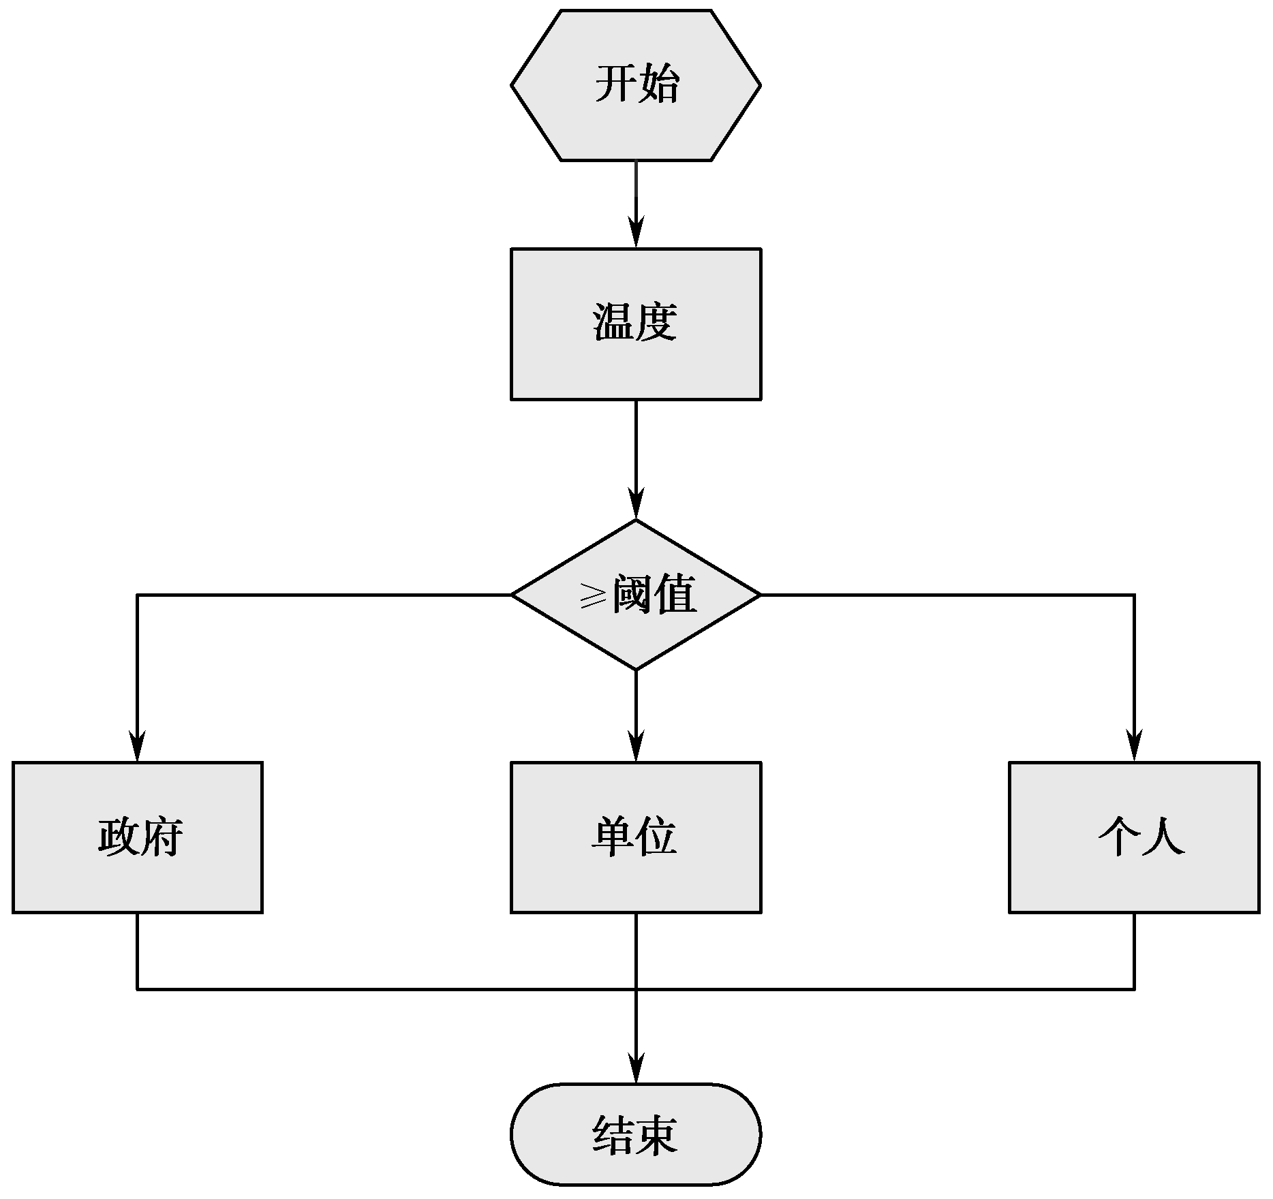
20.1 高温预警系统
来看一下高温预警系统的设计思路：气象部门根据气象卫星获得相关的天气温度信息，当温度超过某一阈值时，向各个单位和个人发出高温警报通知，以及时做好高温防护措施，系统结构如图20-1所示。

Slide 3
20.2 模式定义
观察者模式（Observer Pattern），又称为发布/订阅模式，它是软件设计模式中的一种。观察者模式定义了对象间的一种一对多的依赖关系，当一个对象的状态发生改变时，所有依赖于它的对象都得到通知并被自动更新。

Slide 4
20.3 模式分析
20.3.1 高温预警过程分析
（1）高温预警系统需要知道哪些对象是需要通知的。这就需要气温关注者“订阅”高温预警服务。
（2）高温预警系统在温度达到阈值的时候，通知所有“订阅”服务的关注者。如何通知呢？这需要气温关注者提供接收通知的功能。
（3）气温关注者需要获得相关的温度信息，从而做出相应的防范措施。

Slide 5
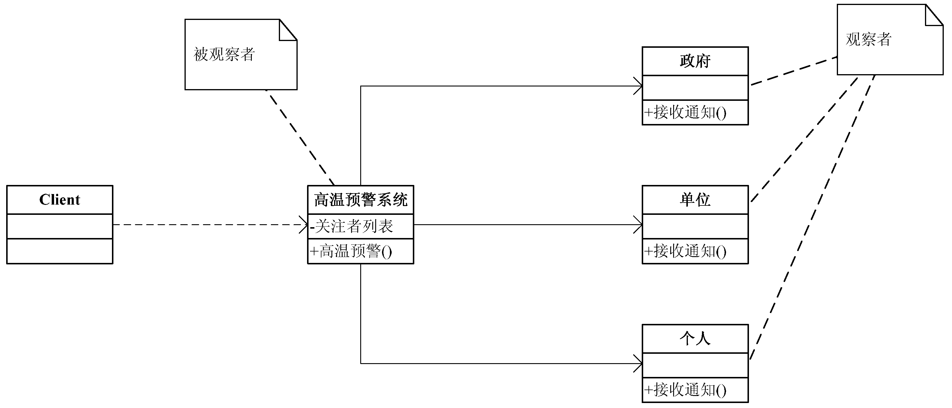
20.3.1 高温预警过程分析
高温预警系统和气温关注者。两者的关系如图20-2所示。

Slide 6
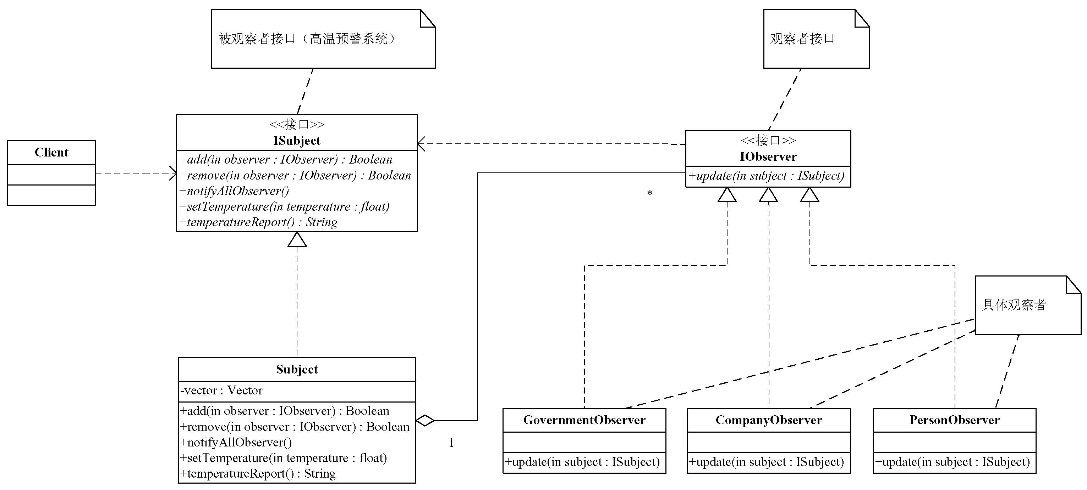
20.3.2 静态建模
进一步进行系统抽象，形成的静态关系结构如图20-3图所示。

Slide 7
20.4 模式实现
20.4.1 创建抽象角色
  1．主题接口——ISubject
  2．观察者接口——IObserver
  3．为主题接口ISubject增加接口功能
20.4.2 具体主题实现
20.4.3 具体观察者实现
  1．个人观察者——PersonObserver
  2．政府观察者——GovernmentObserver
  3．企事业单位观察者——CompanyObserver
20.4.4 让系统开始运行

Slide 8
20.5 设计原则
1．“开-闭”原则
2．单一职责原则
3．依赖倒置原则

Slide 9
20.6 使用场合
（1）当一个抽象模型有两个方面，其中一个方面依赖于另一个方面，需要将这两个方面分别封装到独立的对象中，彼此独立地改变和复用的时候；
（2）当一个系统中一个对象的改变需要同时改变其他对象内容，但是又不知道待改变的对象到底有多少个的时候；
（3）当一个对象的改变必须通知其他对象做出相应的变化，但是不能确定通知的对象是谁的时候。

Slide 10
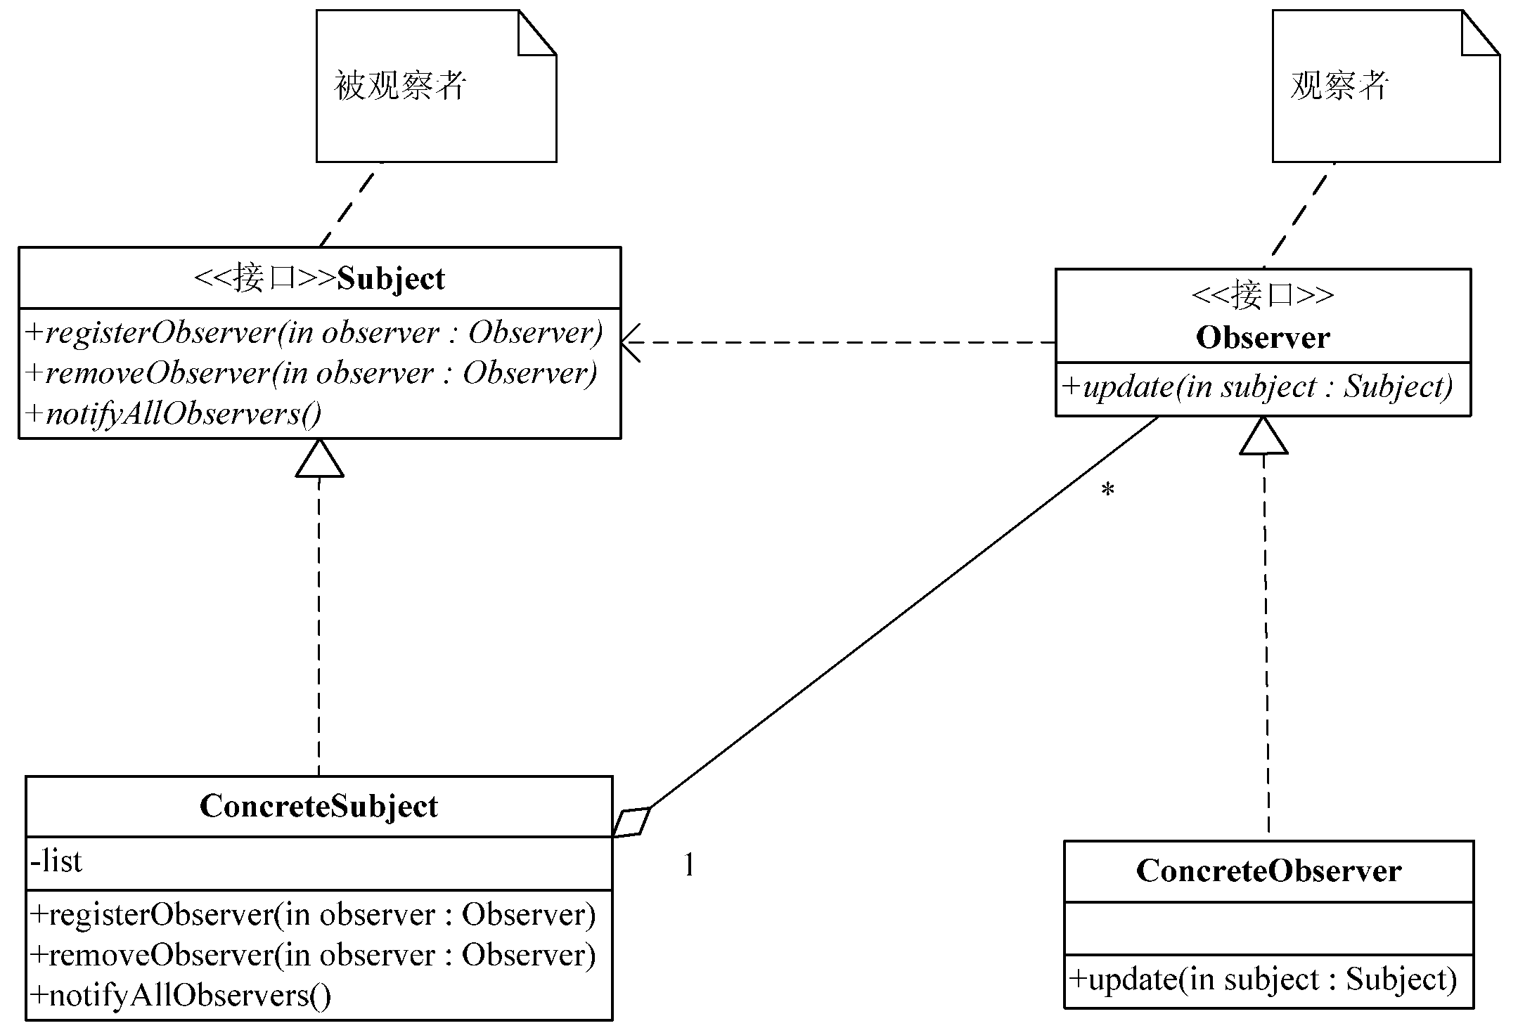
20.6 使用场合
所谓“推数据”，就是当被观察对象发生改变时，将相关的变化数据通过参数的形式传递给观察者，这就形成了被观察者“推数据”给观察者，其静态类图如图20-6所示。

Slide 11
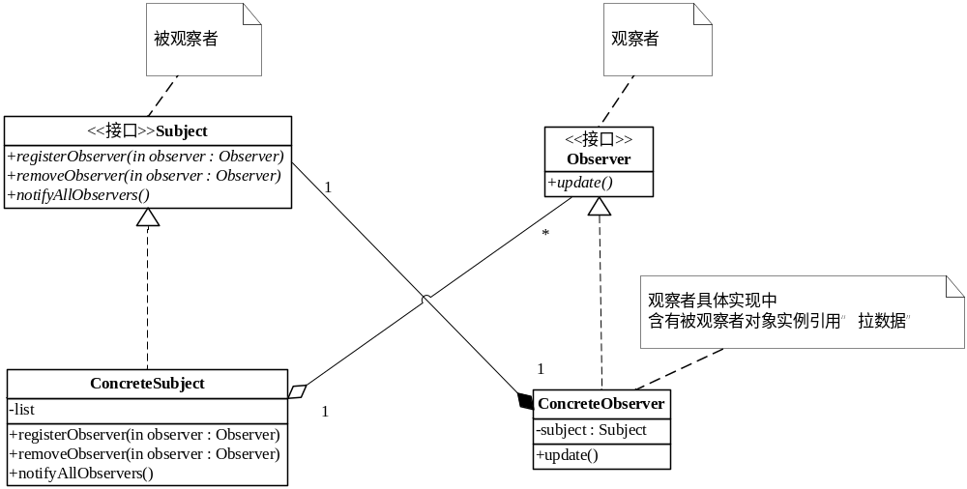
20.6 使用场合
在“拉数据”的观察者模式中，观察者对象中需要含有一个对被观察对象实例的引用，当被观察对象发生变化时，不会传递任何数据给观察者，而是由观察者根据对被观察对象实例的引用主动获取相关的数据，这就形成了观察者主动从被观察对象中“拉数据”，其静态类图如图20-7所示。

Slide 12
20.6 使用场合
1．观察者模式中的角色
2．扩展1：Java SDK中的观察者模式
3．扩展2：相关的设计模式

Slide 13
20.7 本章要点
1．观察者模式
2．设计原则
3．模式中的角色
4．相关的设计模式
5．使用场合

